Slide 1
Angiospermas

Slide 2
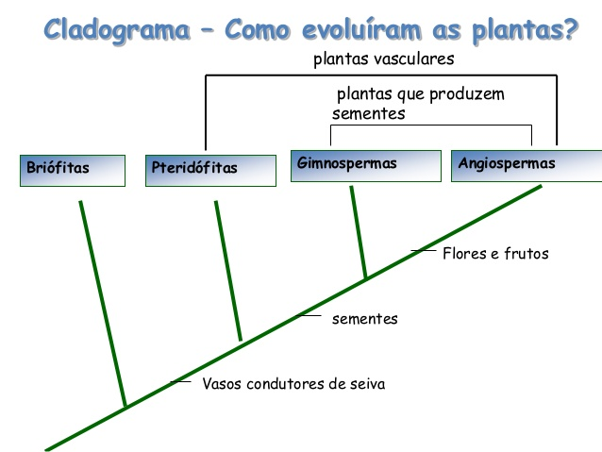

Slide 3
Angiospermas
Abundância de espécies (mais de 250.000) reflete o sucesso na conquista do meio terrestre
É um grupo muito diversificado
É o grupo mais utilizado na alimentação do homem (feijão, arroz, soja, milho, cana-de-açúcar, café, verduras, frutas, raízes etc) e para a confecção de casas, móveis e obtenção de energia através da madeira fornecida pelas árvores

Slide 4
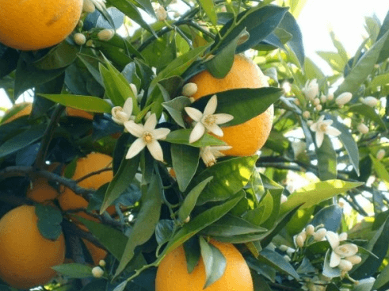
Angiospermas – características
São traqueófitas = têm vasos condutores
São fanerógamas = produzem sementes
Com: raiz/caule/folha
As sementes e os frutos são formações derivadas das flores
A flor é um sistema relacionado à reprodução sexuada da planta

Slide 5
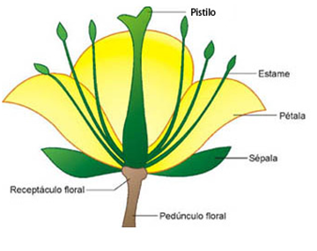
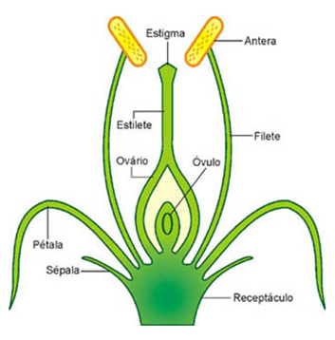
A flor padrão da angiosperma
Numa flor completa, há quatro tipos de folhas modificadas, que se dispõem concentricamente num receptáculo floral:
Sépalas (conjunto = cálice)
Pétalas (corola)
Estames (androceu)
Pistilos ou carpelos (gineceu)
ou carpelo
Notes:
As sépalas são folhas em geral verdes, pequenas, com função de proteger o botão floral
As pétalas são folhas geralmente coloridas, vistosas, cheirosas, relacionadas com a atração de agentes polinizadores
Estames são folhas alongadas que diferenciam-se em: filete, porção delgada e alongada que suporta a antera, a qual protege sacos polínicos (bolsas produtoras de grãos de pólen)
Cada carpelo é uma folha modificada diferenciada em três regiões: ovário, região dilatada que protege óvulos; estigma, porção superior receptora de grãos de pólen; estilete, peça intermediária que liga o estigma ao ovário. (uma flor pode ter um só carpelo ou vários)

Slide 6
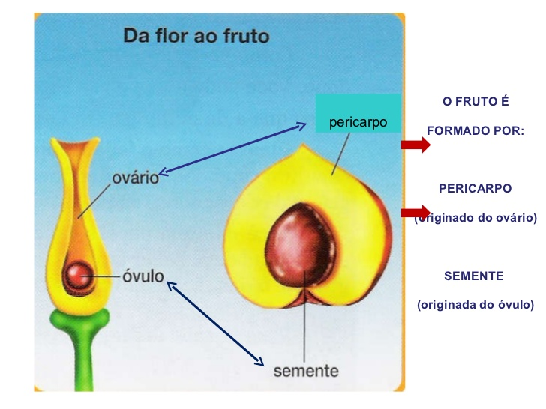
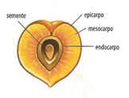
Angiospermas
Produção de frutos que protegem as sementes
A semente é o óvulo fecundado
O fruto é o ovário desenvolvido

Slide 7
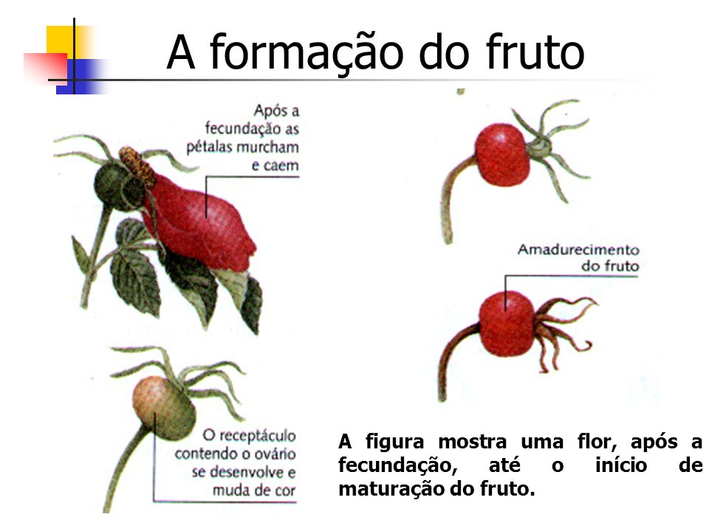
O fruto é o ovário desenvolvido.

Slide 8
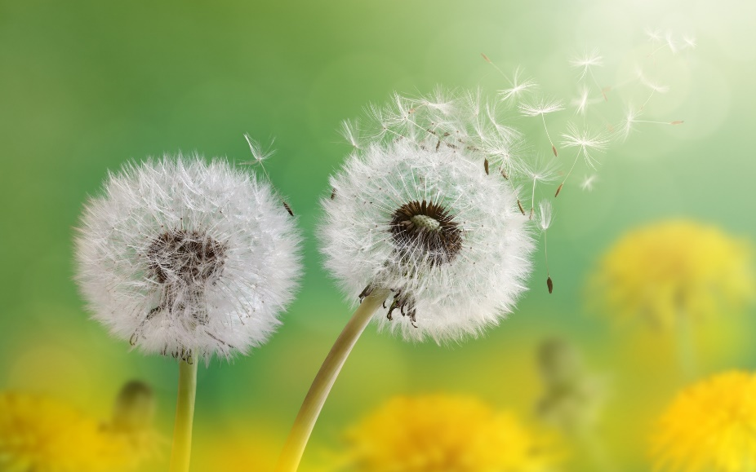
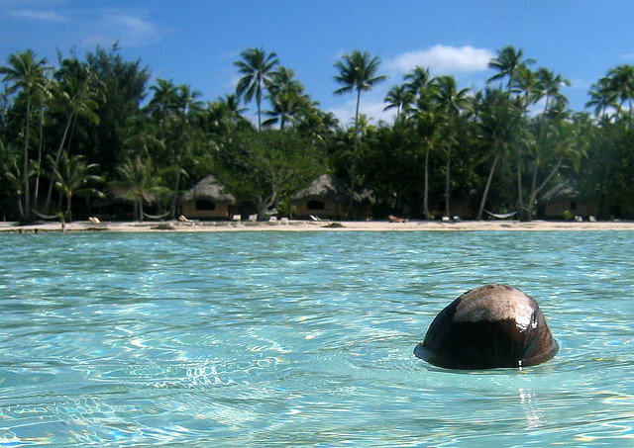
Angiospermas – funções do fruto
Proteção da semente
Dispersão da semente
  Menor competição, maior sobrevivência
  Vento: dente-de-leão
  Animais: adesão ao corpo/ ingestão → fezes com sementes
  Água: coco

Slide 9
Angiospermas - metagênese
Esporófito (2n) desenvolvido e duradouro
Gametófito (n) muito reduzido
  O gametófito masculino é o grão de pólen
  O gametófito feminino é o saco embrionário
A heterosporia ocorre em angiospermas e gimnospermas e tem relação com a produção de sementes

Slide 10
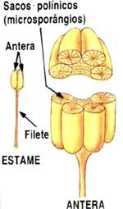
Gametófito masculino = pólen
Antera possui esporângios
Produção de micrósporo (n) por meiose
Por mitose, o micrósporo germina produzindo o grão de pólen
Em certo momento, rompe-se a antera, libertam-se os grãos de pólen e algum agente polinizador poderá leva-los ao estigma da mesma flor (autofecundação) ou de outra flor da mesma espécie (fecundação cruzada)

Slide 11
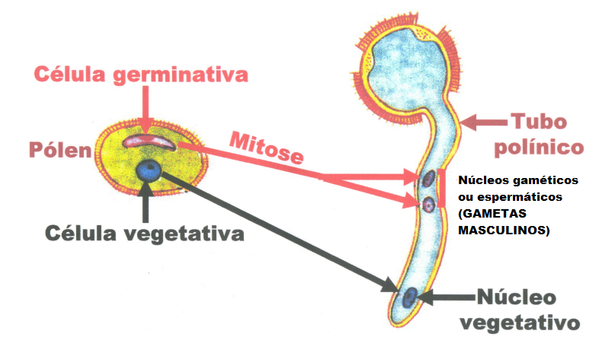
Gametófito masculino = pólen
O grão de pólen é extremamente simples. Possui apenas duas células: a vegetativa, responsável pela formação do tubo polínico; a germinativa, que originará dois núcleos gaméticos.

Slide 12
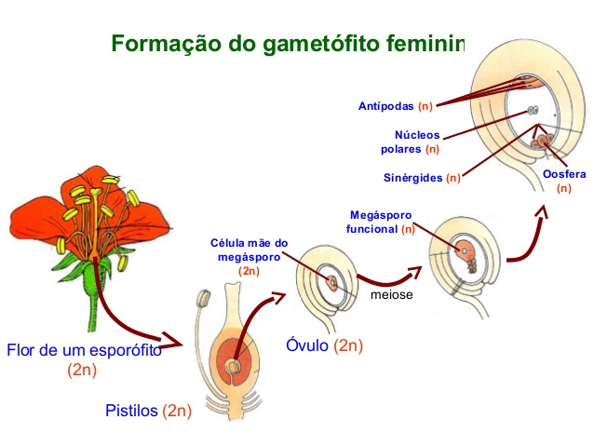
Gametófito feminino = saco embrionário
O saco embrionário é o gametófito feminino
A oosfera é o GAMETA FEMININO

Slide 13
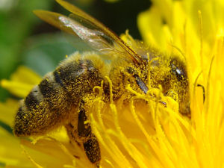
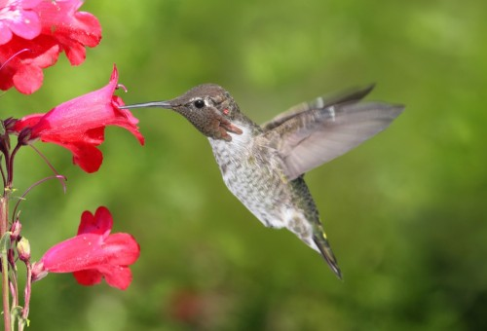
Angiospermas - polinização
O transporte de grãos de pólen da antera para o estigma é efetuado por agentes polinizadores: o vento, a água e os animais
  Cor, odores, alimento disponível (néctar ou pólen) são fatores que atraem um animal polinizador
  Coevolução: a planta depende do animal polinizador para o transporte de pólen e o animal, por sua vez, necessita do alimento para sua sobrevivência.
Notes:
Animais polinizadores: insetos, aves, morcegos, molusco
O néctar é um alimento viscoso, altamente nutritivo, que é secretado por glândulas especiais, os nectários, localizadas na base das pétalas.

Slide 14
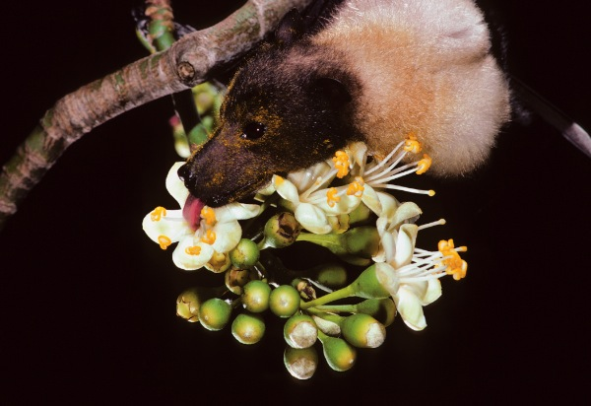
Angiospermas - polinização
Durante o dia, a corola vistosa, colorida, juntamente com o odor que exala são fatores de atração do agente polinizador. Borboletas, abelhas e aves são polinizadores diurnos.
Já a noite, é o odor penetrante que atrai os animais polinizadores. As corolas são brancas ou escuras. Morcegos, mariposas e besouros são polinizadores noturnos.

Slide 15
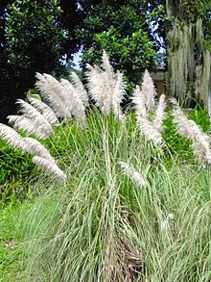
Angiospermas - polinização
Nas plantas polinizadas pelo vento, os grãos de pólen são pequenos, leves, secos e produzidos em grande quantidade. A corola, quando existe, não é vistosa. Os estigmas possuem superfície ampla, o que aumenta a probabilidade da recepção do pólen ser bem sucedida.

Slide 16
Muitas angiospermas apresentam flores vistosas, entretanto, outras são mais discretas, como as flores do milho. Para compensar a falta de atrativos, a flor do milho apresenta uma grande quantidade de pólen em anteras bem expostas, o que garante a polinização:
a) por insetos.
b) pela água.
c) por morcegos.
d) pelo vento.
e) por aves.

Slide 17
Muitas angiospermas apresentam flores vistosas, entretanto, outras são mais discretas, como as flores do milho. Para compensar a falta de atrativos, a flor do milho apresenta uma grande quantidade de pólen em anteras bem expostas, o que garante a polinização:
a) por insetos.
b) pela água.
c) por morcegos.
d) pelo vento.
e) por aves.

Slide 18
As plantas apresentam diversas adaptações que permitem a atração de agentes polinizadores. Plantas com flores vermelhas ou amarelas e com pouco odor são frequentemente visitadas por:
a) morcegos.
b) aves.
c) abelhas.
d) mariposas.
e) besouro.

Slide 19
As plantas apresentam diversas adaptações que permitem a atração de agentes polinizadores. Plantas com flores vermelhas ou amarelas e com pouco odor são frequentemente visitadas por:
a) morcegos.
b) aves.
c) abelhas.
d) mariposas.
e) besouro.
Flores vistosas e com odor pouco marcante são frequentemente visitadas por aves, uma vez que esses animais possuem visão acurada, mas olfato pouco desenvolvido.

Slide 20
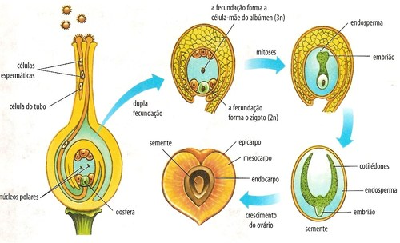
Angiospermas - dupla fecundação
Núcleo gamético + oosfera = zigoto (2n) → embrião (2n)
Núcleo gamético + 2 núcleos polares = célula (3n) → endosperma (3n)
Notes:
Havendo polinização, cada grão de pólen pode crescer ao longo do estilete. Origina-se o tubo polínico, orientado pelo núcleo vegetativo.

Slide 21
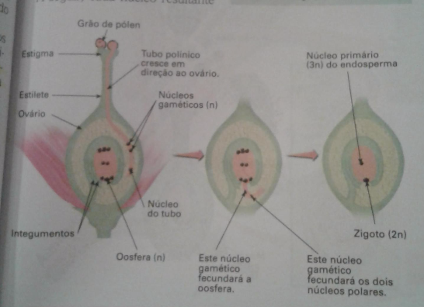

Slide 22
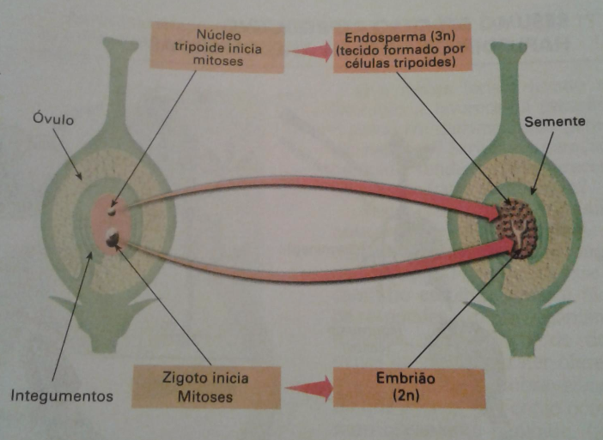

Slide 23
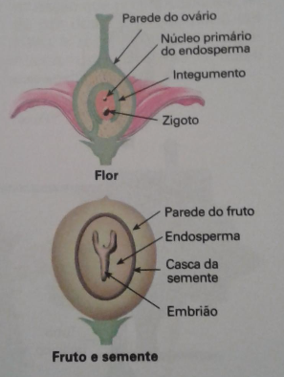
(3N)
(2N)
(2N)

Slide 24
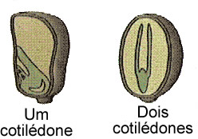
Angiospermas - cotilédone
Uma vez que os nutrientes ficam armazenados no endosperma da semente de monocotiledônea, o cotilédone tem a função de transferir esses nutrientes para a plântula em desenvolvimento, já que inicialmente ela não é capaz de produzir integralmente seu próprio alimento (através da fotossíntese).
No caso das dicotiledôneas é um pouco diferente, já que na maioria das vezes elas não apresentam o endosperma. Neste caso então são os próprios cotilédones que armazenam os nutrientes de reserva.
Notes:
Cotilédones são as primeiras folhas que surgem dos embriões das espermatófitas, irrompendo durante a germinação das sementes.
É importante lembrar de que nessas sementes (monocotiledôneas e dicotiledôneas), os cotilédones são carnosos e grandes, e o endosperma é reduzido.

Slide 25
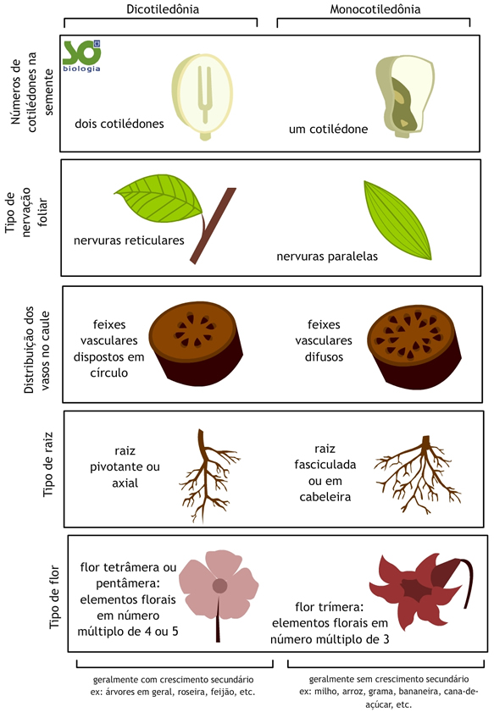
Dicotiledônias: família leguminosas – ex: feijão, soja, pau-brasil; mamona, abacateiro, laranjeira, eucalipto
Monocotiledônias: família gramíneas – ex: capim, cana de açucar, cereais (arroz, milho, trigo, cevada, aveia); palmeira, bananeira, lírio, bromélia, orquídea

Slide 26
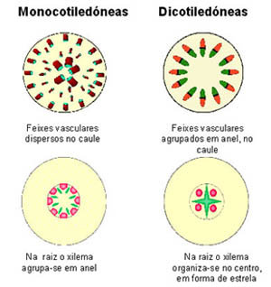

Slide 27
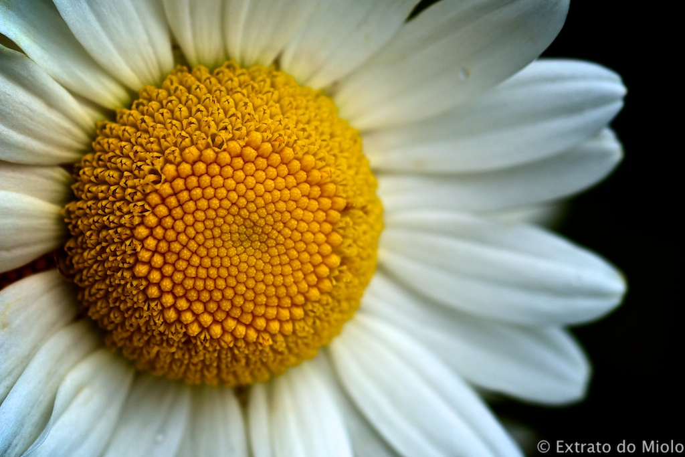
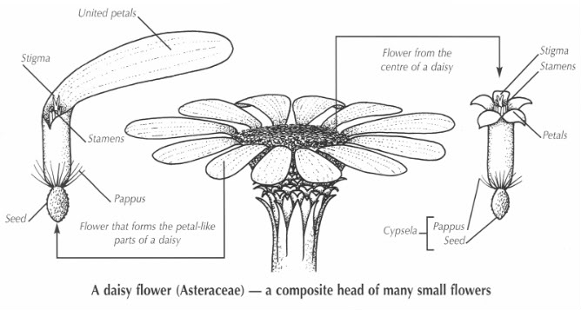
Inflorescência
Flores agrupadas
EX: MARGARIDA

Slide 28
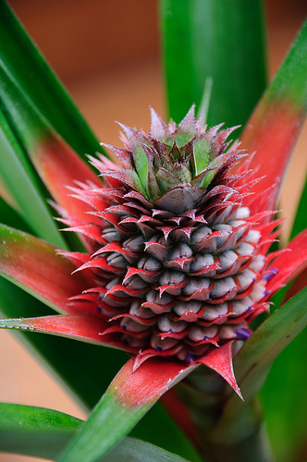
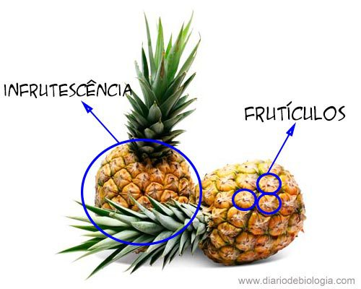
Infrutescência (pseudofruto múltiplo)
Frutos agrupados e fundidos
Originada de várias flores reunidas em uma inflorescência
EX: ABACAXI

Slide 29
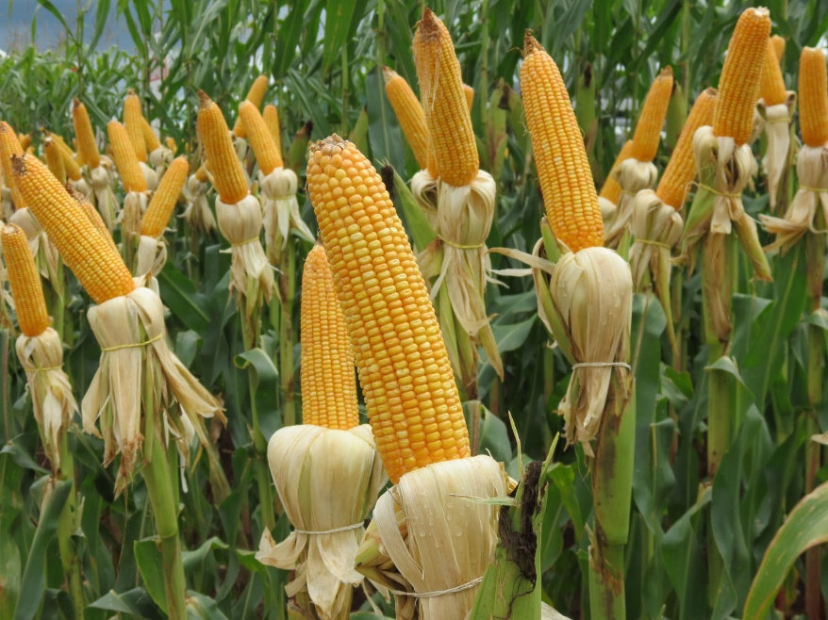
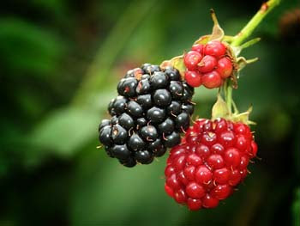
Infrutescência
Frutos agrupados e fundidos
Originada de várias flores reunidas em uma inflorescência
EX: AMORA
MILHO

Slide 30
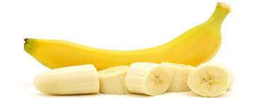
Fruto partenocárpico
corresponde ao ovário desenvolvido sem fecundação, logo, sem sementes
Existem frutos que naturalmente são partenocárpicos como a banana, abacaxi, limão taiti e laranja baiana

Slide 31
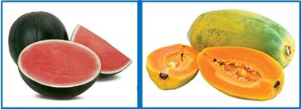
Fruto partenocárpico
Partenocarpia induzida: alguns hormônios vegetais, como giberelinas e auxinas, podem ser aplicados na época da floração para estimular a partenocarpia

Slide 32
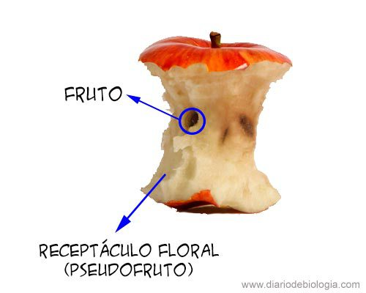
Pseudofruto
O pseudofruto é uma estrutura suculenta, mas não se desenvolve a partir do ovário da planta

Slide 33
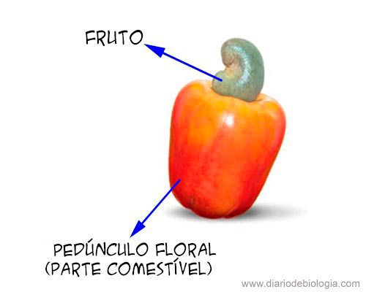
Pseudofruto
O pseudofruto é uma estrutura suculenta, mas não se desenvolve a partir do ovário da planta

Slide 34
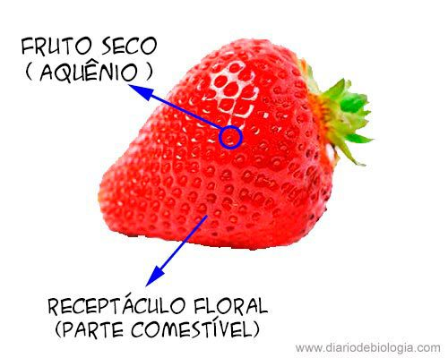
Pseudofruto
O pseudofruto é uma estrutura suculenta, mas não se desenvolve a partir do ovário da planta
a flor possui vários ovários e seus receptáculos se agregam formando um “fruto agregado”.

Slide 35
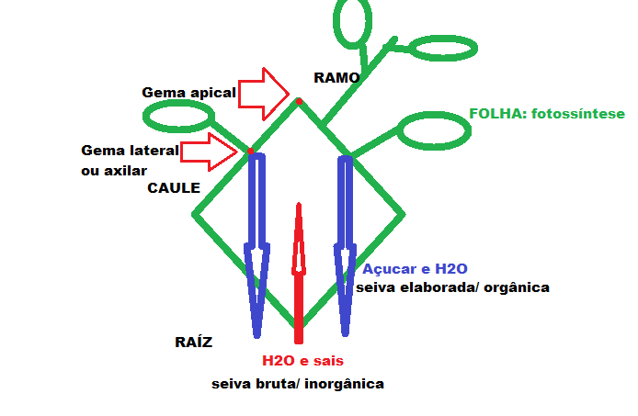
Angiosperma - padrão
FLOEMA OU LÍBER
XILEMA OU LENHO

Slide 36
Folha
Trocas gasosas
Transpiração → perda de H2O
Folhas modificadas: sépalas, pétalas, cotilédones, espinhos.

Slide 37
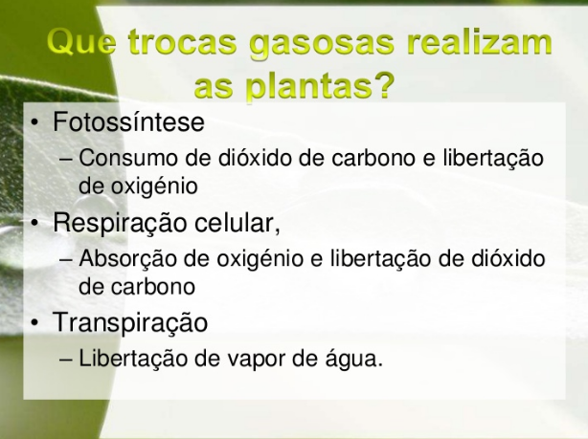

Slide 38
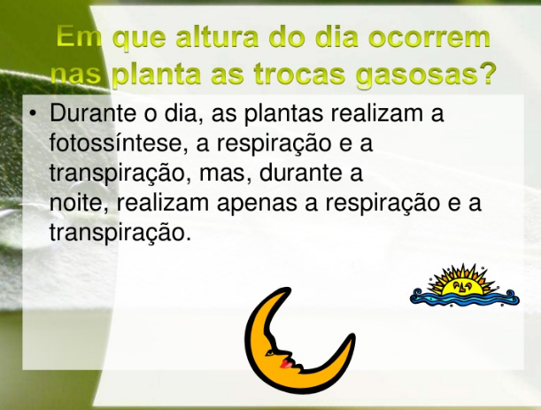

Slide 39
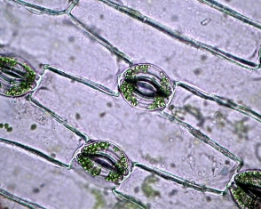
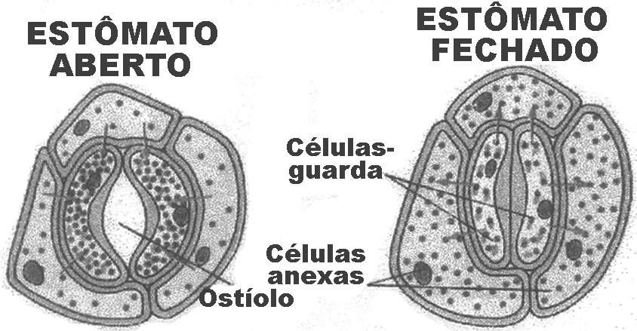
O papel dos estômatos
Os estômatos são os anexos (epidérmicos) mais importantes relacionados com a troca de gases e água entre as folhas e o meio (o estômato controla a entrada e a saída de gases, abrindo e fechando o ostíolo)

Slide 40
O papel dos estômatos
O que mantém um estômato aberto ou fechado é a pressão de turgor. Quando as células-guarda estão túrgidas, o ostíolo permanece aberto. Quando essas células estão flácidas, o poro fecha-se. O movimento estomático é controlado principalmente, em situções de estresse, por um hormônio vegetal, o ácido abscísico, também chamado de ABA.
O ABA atua ligando-se a receptores na membrana plasmática das células-guarda. Essa ligação faz com que canais de Ca²⁺ (íons de cálcio) abram-se, gerando uma entrada desse íon para o citoplasma da célula. Nesse caso, o Ca²⁺ agirá como um mensageiro secundário e causará a abertura de canais iônicos na membrana plasmática.
A abertura dos canais levará a uma passagem de ânions do interior da célula para a parede celular. Os principais ânions que fazem essa passagem são o Cl⁻ (íons de cloro) e o malato²⁻. Esse movimento faz com que os canais de K⁺ (íons de potássio) abram-se e, consequentemente, ocorre o movimento do K⁺ do citoplasma para a parede celular.
Todo esse processo, em que o Cl⁻, malato²⁻ e K⁺ saem do citoplasma em direção à parede, faz com que a água se mova também para a parede celular. Quando isso ocorre, as células-guarda ficam flácidas e ocorre o fechamento do estômato. O movimento estomático acontece pela entrada e saída de íons potássio (K⁺)das células-guardas.
Quando o ABA se separa de seu receptor na membrana plasmática, os íons retornam para o citoplasma e a água, por osmose, volta ao interior da célula. Isso faz com que as células-guarda fiquem túrgidas e, consequentemente, o estômato abre-se.

Slide 41
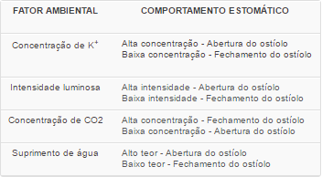
O papel dos estômatos

Slide 42
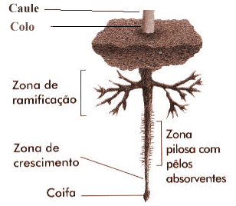
Raiz

Slide 43
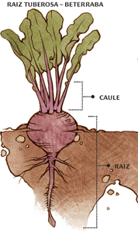
Tipos de raízes
Tuberosa: com reservas
Ex: mandioca, mandioquinha, cenoura, beterraba, rabanete, batata-doce, nabo

Slide 44
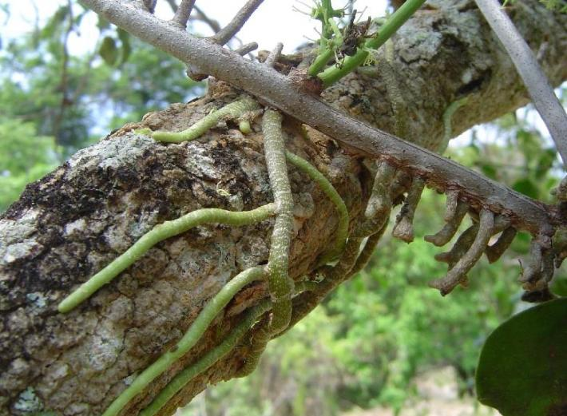
Tipos de raízes
Haustórios: raízes sugadoras de seiva
  Em plantas parasitas
  Ex: erva- de- passarinho (hemiparasita = absorve seiva bruta/ faz fotoss.)
  Cipó chumbo (holoparasita = absorve seiva elaborada/ sem fotoss.)

Slide 45
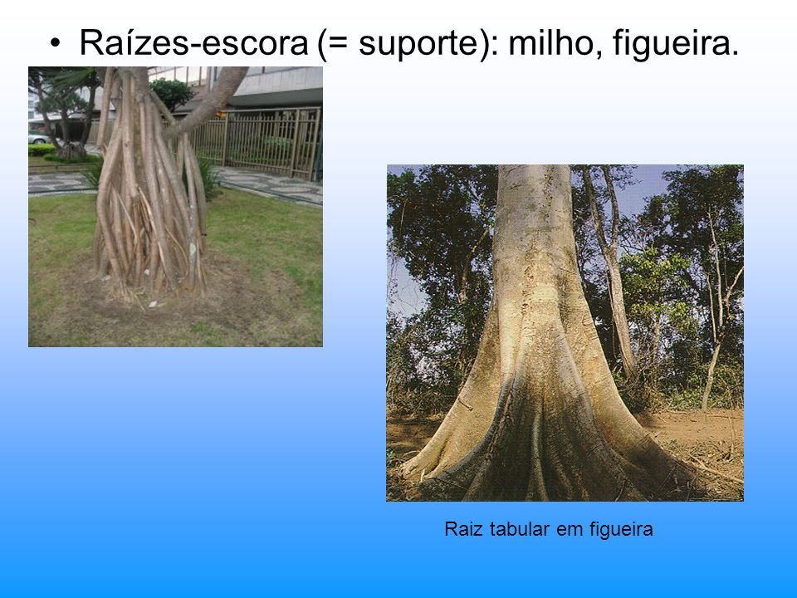
Tipos de raízes
Escora: apoio lateral, suporte
Ex: na base do milho

Slide 46
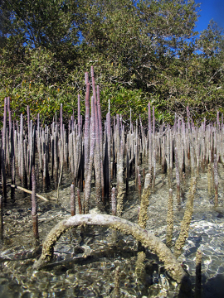
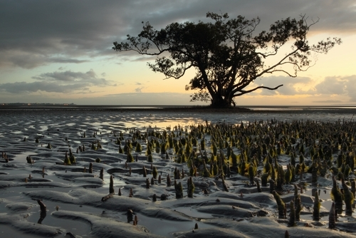
Tipos de raízes
Pneumatóforo: raíz respiratória
Em plantas que vivem em locais alagadiços (mangues) – servem para absorver o ar.

Slide 47
Caule
Ligação raiz- folha
Fotossíntese
Armazenamento
  H2O: cacto
  Açúcar: cana
  Amido: batata

Slide 48
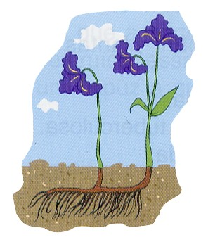
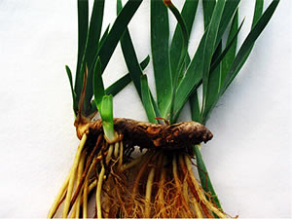
Tipos de caule
Aéreos
Subterrâneos
  Rizoma: paralelo à superfície
  Ex: Samambaia, gengibre e bananeira

Slide 49
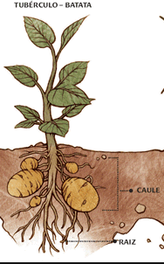
Tipos de caule
Aéreos
Subterrâneos
  Tubérculo: com reserva
  Ex: batata inglesa

Slide 50
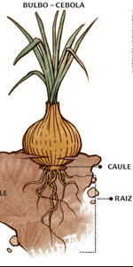
Tipos de caule
Aéreos
Subterrâneos
  Bulbo
  Ex: cebola, alho

Slide 51
EXERCÍCIOS
Caso os cientistas descobrissem alguma substância que impedisse a reprodução de todos os insetos, certamente nos livraríamos de várias doenças em que esses animais são vetores. Em compensação teríamos grandes problemas como a diminuição drástica de plantas que dependem dos insetos para polinização, que é o caso das
a) algas.
b) briófitas como os musgos.
c) pteridófitas como as samambaias.
d) gimnospermas como os pinheiros.
e) angiospermas como as árvores frutíferas.

Slide 52
EXERCÍCIOS
(Enem) Caso os cientistas descobrissem alguma substância que impedisse a reprodução de todos os insetos, certamente nos livraríamos de várias doenças em que esses animais são vetores. Em compensação teríamos grandes problemas como a diminuição drástica de plantas que dependem dos insetos para polinização, que é o caso das
a) algas.
b) briófitas como os musgos.
c) pteridófitas como as samambaias.
d) gimnospermas como os pinheiros.
e) angiospermas como as árvores frutíferas.

Slide 53
Muitos mamíferos são importantes polinizadores, enquanto outros são eficientes dispersores de sementes, que podem desempenhar um papel essencial na regeneração das florestas onde vivem. Para que um representante frugívoro da ordem Chiroptera (morcegos) seja um dispersor de sementes eficiente, ele deve
a)alimentar-se exclusivamente de briófitas e pteridófitas.
b)mastigar bem cada semente para quebrar sua dormência.
c)apresentar adaptações morfológicas para levar o pólen de uma planta para outra.
d)levar as sementes para longe da árvore-mãe e depositá-las em local adequado.

Slide 54
(PUC RS/2009) Muitos mamíferos são importantes polinizadores, enquanto outros são eficientes dispersores de sementes, que podem desempenhar um papel essencial na regeneração das florestas onde vivem. Para que um representante frugívoro da ordem Chiroptera (morcegos) seja um dispersor de sementes eficiente, ele deve
a)alimentar-se exclusivamente de briófitas e pteridófitas.
b)mastigar bem cada semente para quebrar sua dormência.
c)apresentar adaptações morfológicas para levar o pólen de uma planta para outra.
d)levar as sementes para longe da árvore-mãe e depositá-las em local adequado.

Slide 55
A polinização e a dispersão das sementes são dois mecanismos de grande importância no ciclo de vida dos vegetais.
Sobre esses dois mecanismos, é INCORRETO afirmar:
a) Os frutos contribuem para a dispersão das sementes, a exemplo do coco-da-baía, que, por ser flutuante, pode ser levado pelas correntes marinhas para praias distantes, onde a semente germinará.
b) A dispersão das sementes pode ocorrer por meio do transporte de frutos que aderem ao corpo de animais, como acontece com o carrapicho.
c) A dispersão das sementes pode ocorrer através do vento, a exemplo do que acontece com as sementes aladas das orquídeas.
d) A polinização feita por animais como morcegos, pássaros e insetos é um fenômeno característico das angiospermas.
e) As gimnospermas têm flores rudimentares (estróbilos) e nelas não se verifica o fenômeno da polinização.

Slide 56
(UFPB-2006) A polinização e a dispersão das sementes são dois mecanismos de grande importância no ciclo de vida dos vegetais.
Sobre esses dois mecanismos, é INCORRETO afirmar:
a) Os frutos contribuem para a dispersão das sementes, a exemplo do coco-da-baía, que, por ser flutuante, pode ser levado pelas correntes marinhas para praias distantes, onde a semente germinará.
b) A dispersão das sementes pode ocorrer por meio do transporte de frutos que aderem ao corpo de animais, como acontece com o carrapicho.
c) A dispersão das sementes pode ocorrer através do vento, a exemplo do que acontece com as sementes aladas das orquídeas.
d) A polinização feita por animais como morcegos, pássaros e insetos é um fenômeno característico das angiospermas.
e) As gimnospermas têm flores rudimentares (estróbilos) e nelas não se verifica o fenômeno da polinização.

